Slide 1
FYTOPLANKTÓN
Význam a dôsledky ekologického narušenia.
Autori: Viktor Petrášek
Marián Teplan

Slide 2
Obsah
Charakteristika
Význam
Dôsledky ekologického narušenia
Zdroje

Slide 3
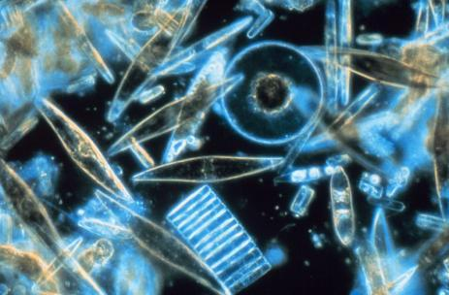
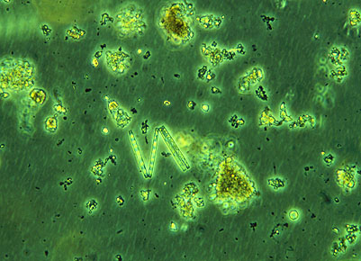
Charakteristika
Planktón je súbor mikroskopických organizmov pasívne sa vznášajúcich v prostredí(v mori, prípadne vo vzduchu). Fytoplanktón je rastlinný planktón-schopný fotosyntetizovať.
Názov pochádza z gréckeho phyton=rastlina a planktos=pútnik.
Žije vo všetkých moriach, oceánoch, jazerách, riekach, mlákach atď.

Slide 4
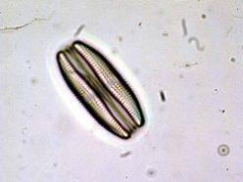
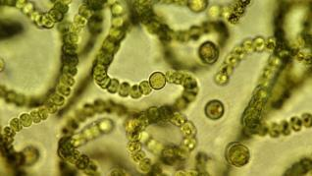
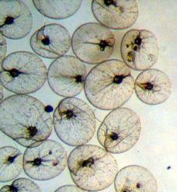
Patria sem hlavne:
Rozsievky
Sinice
Dinoflageláty

Slide 5
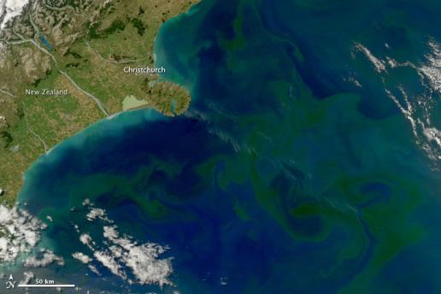
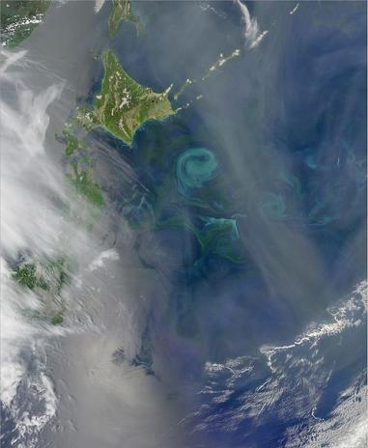
Väčšina fytoplanktónu je príliš malá, viditeľná len pod mikroskopom. Keď je však prítomný vo veľkom počte dá sa pozorovať ako zelené sfarbenie vody(vďaka chlorofylu).
Na obrázku vpravo je zachytené nahromaždenie fytoplanktónu medzi dvoma morskými prúdmi: Oyašio a Kurošio

Slide 6
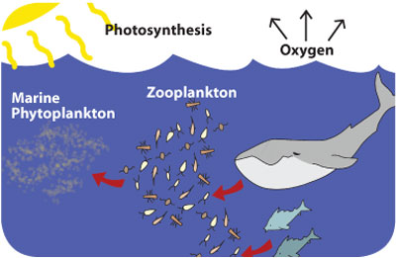
Význam
Fotosyntéza = tvorí viac ako polovicu všetkej fotosyntetickej aktivity na Zemi
Základ potravového reťazca

Slide 7
Dôsledky ekologického narušenia
Od roku 1950 do roku 2010 sa koncentrácia fytoplanktónu v povrchových vodách znížila o 40%. S najväčšou pravdepodobnosťou to spôsobilo globálne otepľovanie. Dôsledky ešte väčšieho úbytku by znamenali narušenie celého ekosystému a smrť mnohých vodných organizmov, pretože stojí na začiatku potravového reťazca.

Slide 8
Zdroje
http://en.wikipedia.org/wiki/Phytoplankton#cite_note-14
http://en.wikipedia.org/wiki/Plankton#Size_groups
http://www.sci.hokudai.ac.jp/~horig/Dinohome/Eng-Doccumentation/Dinophyceae.html
http://reefkeeping.com/issues/2005-05/eb/index.php

Slide 9
Ďakujem za pozornosť :)

